Slide 1
Licencie Creative Commons (CC) a otvorený prístup
Verejné licencie Creative Commons a podpora kultúry otvoreného prístupu

Slide 2
Obsah
Keď sa povie „verejná licencia“
Creative Commons, autorský zákon a autorské práva
Kto
Čo
Prečo
Ako
Licenčné prvky a typy licencií CC
Chyby pri používaní licencií CC
Licencie CC a otvorený prístup
Zdroje

Slide 3
Keď sa povie „verejná licencia“
Podstata: bezúplatná licenčná zmluva na ľubovoľné použitie autorského diela.
Korene: reakcia na disemináciu autorských diel v prostredí internetu, ale aj potreba riešiť „voľné“ použitie diel tlačených.
Účel: nastaviť jasné pravidlá, ktoré by boli východiskom pre zdieľanie a šírenie autorských diel čo najširšiemu okruhu používateľov so zabezpečením ochrany práv autora .
Spoločné znaky verejných licencií:
licencia je poskytovaná bezplatne,
licencia je poskytovaná neurčitému okruhu osôb („verejnosti“),
licenciu získava automaticky každý, kto používa dielo s ňou spojené,
nadobúdateľ licencie má právo použité dielo šíriť,
licencia je poskytovaná po celú dobu ochrany diela.
Verejné licencie nie sú alternatívou autorského zákona, vždy sú súčasťou/extenziou konkrétneho právneho rámca autorského práva:
Zákon č. 185/2015 Z. z. Autorský zákon v znení neskorších predpisov,
Smernica Európskeho parlamentu a Rady 2009/24/ES z 23. apríla 2009 o právnej ochrane počítačových programov (kodifikované znenie),
Smernica Európskeho parlamentu a Rady 2006/116/ES z 12. decembra 2006 o lehote ochrany autorského práva a niektorých súvisiacich práv (kodifikované znenie) ...

Slide 4
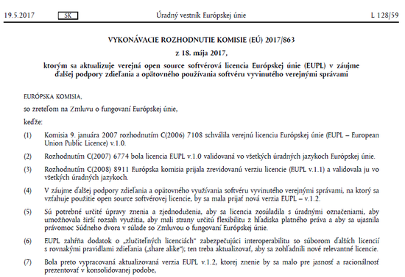
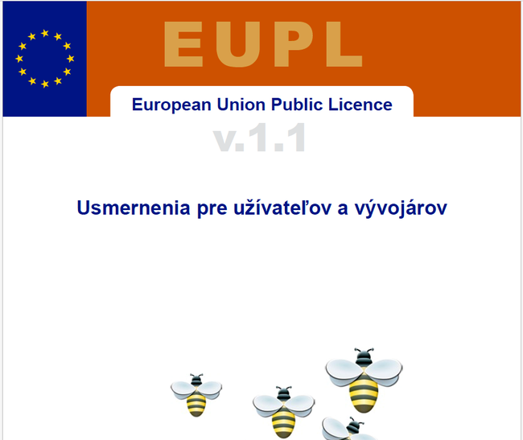
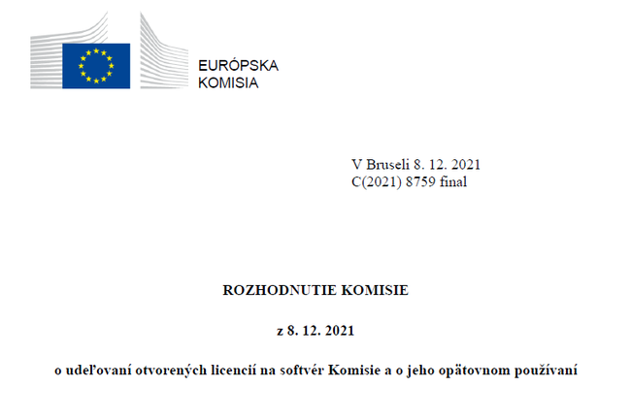
https://commission.europa.eu/content/european-union-public-licence_en

Slide 5
Verejná licencia a zákon č. 185/2015
§ 76
Verejná licencia
(1) Autor môže ponúknuť udelenie licencie aj právnym úkonom smerujúcim voči neurčitým osobám. Konanie, z ktorého možno vyvodiť súhlas s podmienkami licencie, je prijatím takejto ponuky.
(2) Autor môže udeliť nadobúdateľovi licenciu podľa odseku 1 výslovne aj na spôsob použitia diela, ktorý nie je v čase uzavretia licenčnej zmluvy podľa odseku 1 známy.
(3) Licenciu podľa odseku 1 možno udeliť len ako nevýhradnú a bezodplatnú a nemožno ju vypovedať.
(4) Ustanovenia § 19 ods. 1 a 4 a § 65 až 69 sa na licenciu udelenú podľa odseku 1 použijú primerane.

Slide 6
Licencie Creative Commons
Publikovanie prvej sady: 16. 12. 2002
Tvorca: Creative Commons, americká nezisková organizácia
Aktuálne dostupná verzia: 4.0 (vždy zostáva v platnosti pôvodná, časovo ukotvená)
Slovenský preklad: Nie. Od verzie 4.0 sa používa medzinárodná verzia (International)
CC licencie – nástroj na prevod časti majetkových práv autora k dielu na nadobúdateľa licencie.
Držiteľ autorských práv udeľuje súhlas na výkon svojich majetkových práv na dielo za podmienok, ktoré ustanovuje prostredníctvom licencie CC. Licencie CC nezasahujú ani do majetkových ani do osobnostných práv autora (autor sám rozhoduje o zverejnení diela pod licenciou CC; právo na nedotknuteľnosť diela je zaručené nastavením rozsahu úprav na strane nadobúdateľa licencie; autor má právo byť označený ako autor).

Slide 7
Licencie Creative Commons poskytujú všetkým, od individuálnych tvorcov korporátne autorské subjekty, štandardizovaný spôsob, ako udeliť verejnosti povolenie na použitie produktov ich tvorivej práce v súlade so zákonom o výkone inštitútu autorského práva.
Z pohľadu používateľa prítomnosť licencie Creative Commons na dielo chránené autorskými právami odpovedá na otázku: „Čo môžem s týmto dielom robiť?“

Slide 8
Licencie CC :: prvky, typy
Kombinácia poskytnutých a vyhradených práv v rámci licencie je vyjadrená prostredníctvom licenčných prvkov:
Licenčné prvky vyjadrujúce poskytnuté práva autora na dielo
Licenčné prvky vyjadrujúce vyhradené práva autora (= podmienky použitia diela). Výsledkom je konkrétny typ licencie (6 základných).
Poskytnuté práva
Právo dielo šíriť (Share)
v pôvodnej podobe.
Spoločné pre všetky typy licencií CC.
Právo do diela zasahovať, upravovať ho.
Vyhradené práva
Uveďte pôvod/tvorcu
Zachovajte licenciu
Nepoužívajte dielo komerčne
Neupravujte

Slide 9
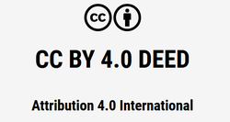
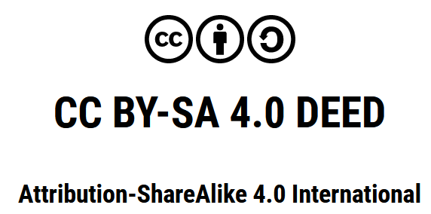
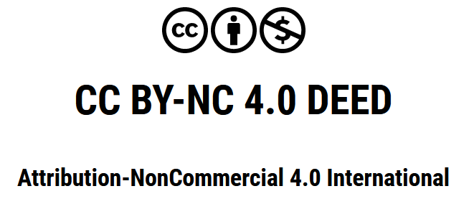
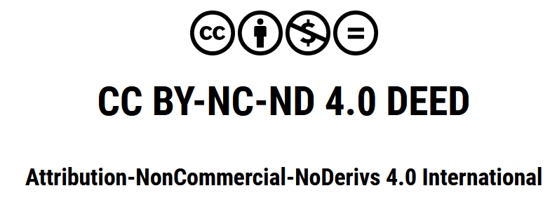
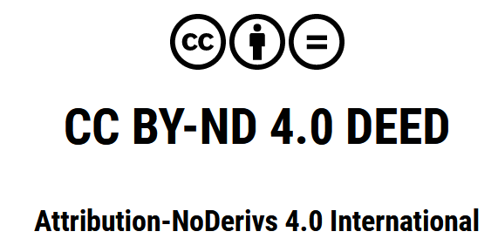
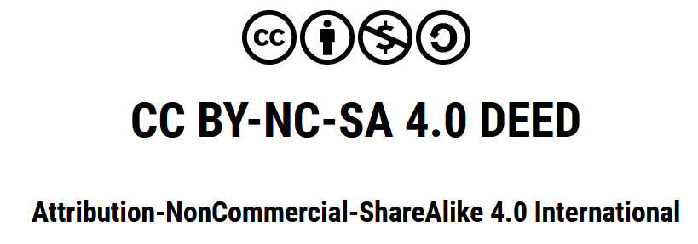
Poznámka: DEED je grafická (piktogramy + text), zjednodušená interpretácia práv a povinností konkrétnej licencie v „neprávnickom“ jazyku
Typy CC licencií :: 6 základných typov
Uveďte pôvod
Uveďte pôvod,
zachovajte licenciu
Uveďte pôvod, nepoužívajte komerčne
Uveďte pôvod, nepoužívajte komerčne,
neupravujte
Uveďte pôvod,
neupravujte
Uveďte pôvod, nepoužívajte komerčne,
zachovajte licenciu

Slide 10
Zdroj:
About CC Licenses - Creative Commons. (2023, September 28). Creative Commons. https://creativecommons.org/share-your-work/cclicenses/
CC0 (tiež CC Zero) je verejný nástroj na publikovanie autorského diela a udelenie licencie ktorý umožňuje tvorcom umiestniť svoje diela do verejnej domény b globálnom rámci.
CC0 umožňuje používateľom opakovane distribuovať, remixovať, prispôsobovať a stavať na materiáli v akomkoľvek médiu alebo formáte bez akýchkoľvek podmienok.

Slide 11
Odporúčania dobrej praxe
Pri použití licencie CC by mal byť okrem už spomínaného grafického prvku v/pri diele uvedený aj text ako aktívny odkaz na použitú licenciu (napríklad: This work is openly licensed via CC BY 4.0 alebo This work is licensed under a Creative Commons Attribution NonCommercial 4.0 International Public License (CC BY-NC 4.0)):
Vyhľadávače (napr. Google) majú ako limitu vyhľadávania zapracovanú aj podmienku „licencie creative commons“
Autorské diela publikované pod licenciou CC (najviac asi obrázky) by mali v citácii túto informáciu obsahovať. Konzorcium CC pripravilo vlastnú metódu: TASL.

Slide 12
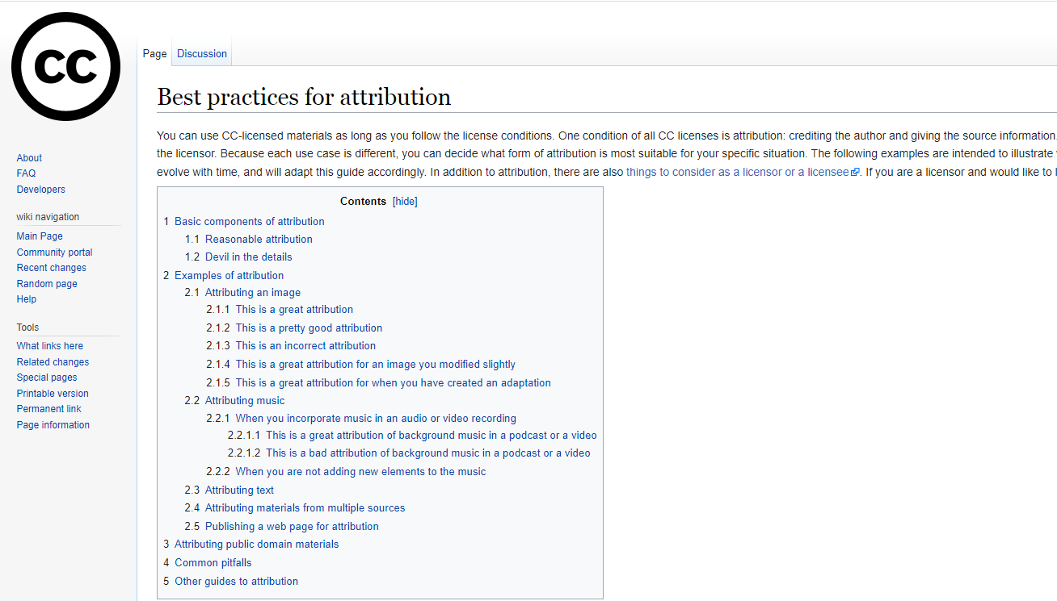
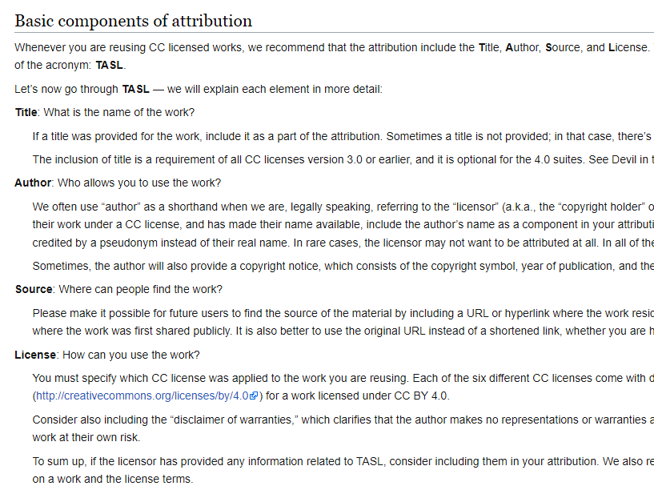
https://wiki.creativecommons.org/wiki/best_practices_for_attribution#Title.2C_Author.2C_Source.2C_License

Slide 13
Chyby pri použití licencií CC
Autor/poskytovateľ licencie nemá k dielu práva, ktoré by ho oprávňovali na udelenie licencie.
Autor súbežne označí svoje dielo znakom kopyrajtu (hoci v našich podmienkach nemá právne ukotvenie) a pripojí k nemu aj licenciu CC.
Po určitom čase sa autor rozhodne typ licencie zmeniť.
Treba mať na pamäti: Po zverejnení diela s licenciou CC sa autor pri ďalšom použití stáva používateľom, na ktorého sa v plnej šírke vzťahujú licenčné podmienky, ktoré musí rešpektovať (problémy najmä pri licenciách NC, ND a SA).
Licencie CC sa nevzťahujú na softvér, týkajú sa iba tzv. „kultúrnych diel“ (autorské diela, vrátane databáz).
„Všeobecná“ licenčná informácia nevyjadruje konkrétny typ použitej licencie (všeobecná formulácia napr. „Publikované pod Licenciou CC“ je nekorektná).

Slide 14
Licencie CC a otvorený prístup
Licencie CC ≠ licencie otvoreného prístupu, predstavujú prostriedok pre nastavenie ochrany autorských práv pri dielach, ktoré sú sprístupňované v režime otvoreného prístupu (nie všetky licencie CC zodpovedajú rozsahu definície otvoreného prístupu, nakoľko deklarujú nejaký stupeň/akt reštrikcie).
Licencie CC však jasne deklarujú to, že autor sa hlási k politike otvoreného prístupu a nastavením typu licencie určitým spôsobom vyjadruje s akou formou otvoreného prístupu sa stotožňuje.
Licencie CC nie sú licenciami vydavateľov, sú licenciami, ktoré poskytuje autor/nositeľ autorských práv k svojmu tvorivému dielu neurčitému okruhu nadobúdateľov. (Problém: vydavatelia „nastavujú“ typ licencie a autor buď prijme, alebo nie).
Licencie CC sú tzv. permisívne licencie, t. j. „obmedzuje slobodu“ používateľov prostredníctvom nejakých podmienok (vrátane CC0).
Licencie CC (tak ako všetky verejné licencie) a rozhodnutie publikovať v otvorenom režime sú nezrušiteľné.

Slide 15
Zdroje
CREATIVE COMMONS, 2021. About CC licences. Online. Aktualizované 2021-12-01. Dostupné na: https://creativecommons.org/about/cclicenses/ [zobrazené 2023-10-22].
CREATIVE COMMONS, 2022. Best practices for attribution. Online. Aktualizované 2022-11-22. Dostupné na: https://wiki.creativecommons.org/wiki/best_practices_for_attribution#Title.2C_Author.2C_Source.2C_License [zobrazené 2023-10-22].
EUROPEAN COMMISSION, (b. r.). European Union Public Licence. Online. Dostupné na: https://commission.europa.eu/content/european-union-public-licence_en [zobrazené 2023-10-22].
MINISTERSTVO KULTÚRY SR, 2018. Duševné vlastníctvo. Online. [2018]. Dostupné na: https://www.dusevnevlastnictvo.gov.sk/web/guest/autorske-pravo [zobrazené 2023-10-22].

Slide 16
Ponuka webinárov SlPK k problematike otvorenej vedy
Licencie Creative Commons a otvorený prístup
Otvorená veda a princípy FAIR
Repozitár Zenodo: univerzálny repozitár s otvoreným prístupom a jeho možnosti
ARGOS: Online možnosti tvorby plánov manažmentu dát (Data Management Plan - DMP)
Spracovala: PhDr. Ľubica Jamborová, SlPK pri SPU v Nitre
2023
slpk@uniag.sk

